Slide 1

Análisis de Sentimientos y Tendencias en los Debates Presdenciales de México 2024
Presenta: Rigoberto Rincón Ballesteros

Slide 2
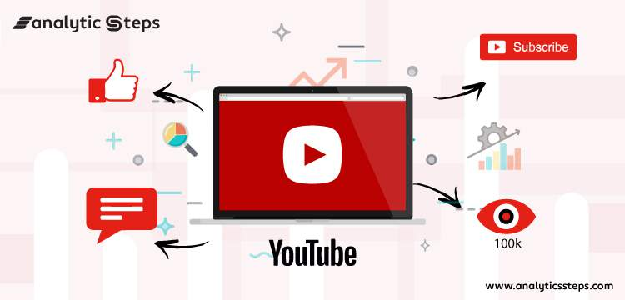
Idea del proyecto
Este proyecto analiza los tres debates presidenciales de México 2024 más vistos en YouTube, utilizando técnicas de procesamiento de lenguaje natural (NLP), análisis de sentimientos y análisis de datos. La información se recolecta, procesa y visualiza mediante una combinación de uso de las herramientas de Python, SQL y Power BI

Slide 3
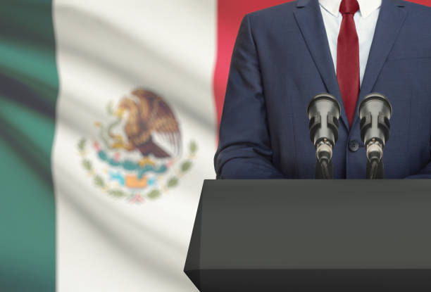
Objetivo del proyecto
Identificar tendencias, variación de sentimientos y patrones discursivos entre los diferentes debates, generando conocimiento relevante para el contexto político y social

Slide 4

Preguntas de investigación
Se plantearon 8 preguntas de investigación para poder obtener información relevante de los datos extraídos con base a los datos recolectados en un período comprendido del 7 de abril al 20 de octubre de 2024

Slide 5



Metodología
1
2
3
4
Recolectar
Procesar
Almacenar
Analizar
Recolección de información de los videos más vistos de los 3 debates presidenciales
Almacenamiento de datos originales y preprocesados en base de datos SQL
Aplicar análisis necesarios para la identificación de patrones y tendencias
Procesamiento de de datos mediante aplicación de técnicas de NLP

Slide 6
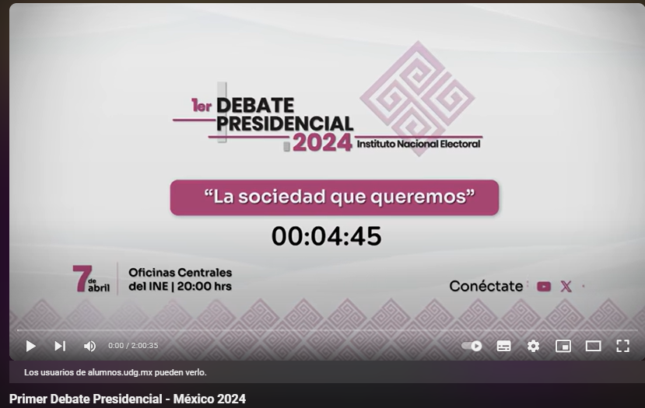
1
Búsqueda de los videos más vistos en YouTube mediante aplicación de filtros
Recolección de datos en un ambiente de Python mediante la API v3 de GCP

Slide 7
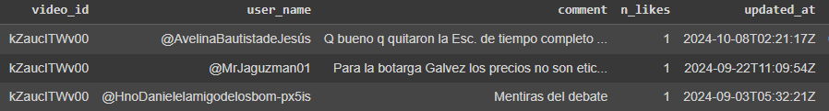

Slide 8
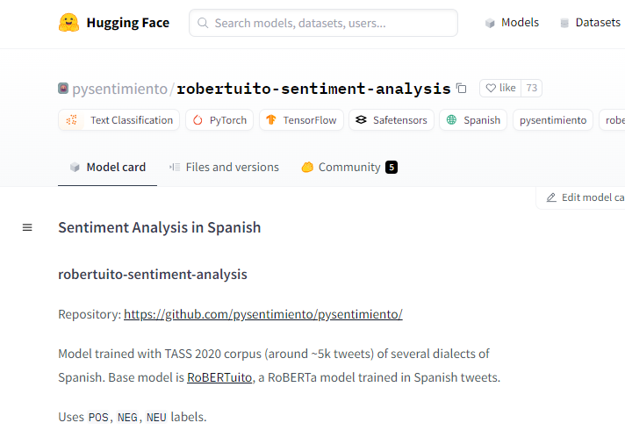
2
Correción del formato datetime
Aplicación de técnicas de NLP para limpieza del texto
Clasificación del sentimiento en los comentarios

Slide 9
@AvelinaBautistadeJesús:
Original: “Q bueno q quitaron la Esc. de tiempo completo 😢😊 https://www.youtube.com/watch?v=kZaucITWv00&amp;t=2203”
Procesado: que bueno que quitar el escuela de tiempo completo

Slide 10
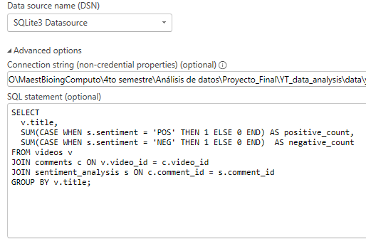
3
Almacenamiento en base de datos SQLlite
Creación de consultas para recuperación de la información

Slide 11
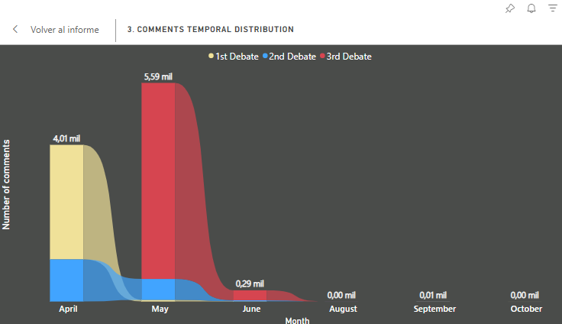
4
Análisis de datos para resolver preguntas de investigación
Generación de visualizaciones
Creación de panel de control

Slide 12
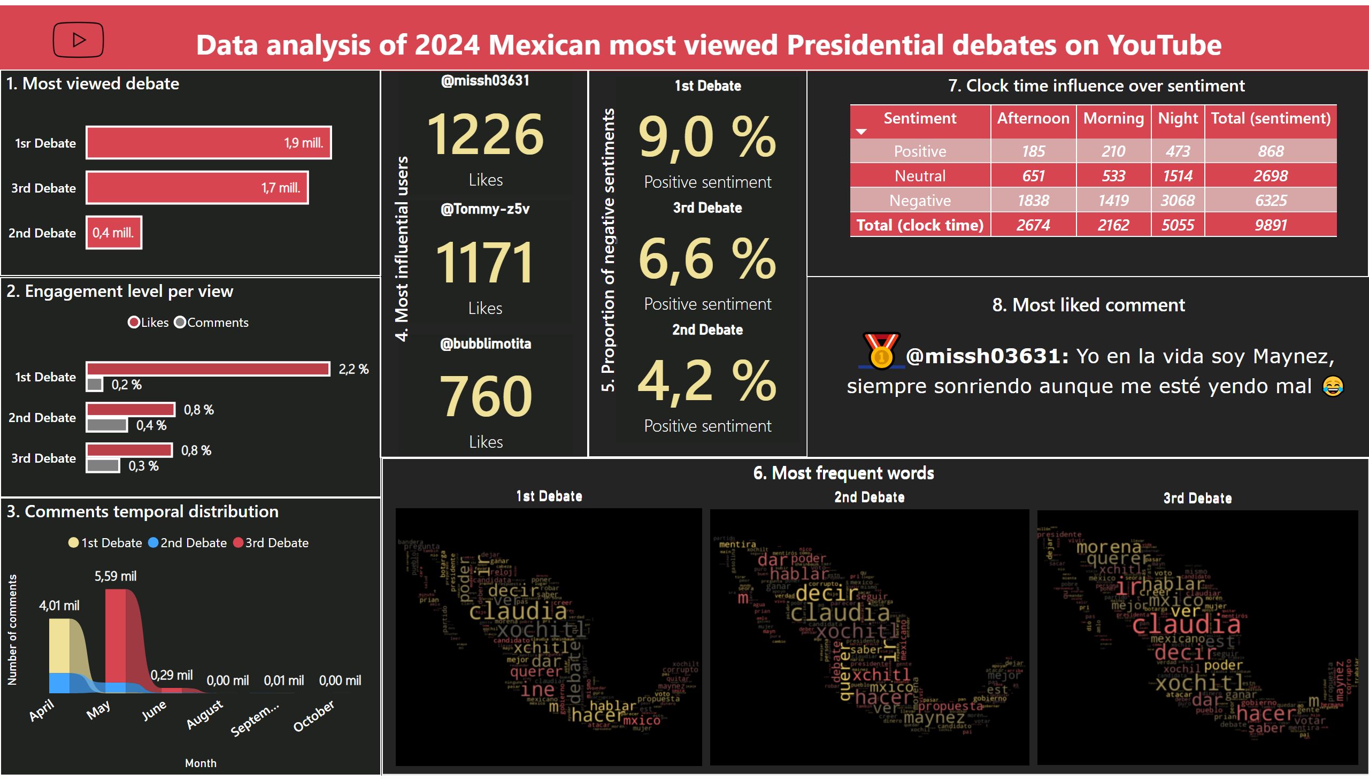
Page 1
Notes:
2. Engagement level per view
No alt text provided
1. Most viewed debate
No alt text provided
3. Comments temporal distribution
No alt text provided
@missh03631
No alt text provided
@Tommy-z5v
No alt text provided
@bubblimotita
No alt text provided
shape
No alt text provided
shape
No alt text provided
shape
No alt text provided
1st Debate
No alt text provided
3rd Debate
No alt text provided
2nd Debate
No alt text provided
shape
No alt text provided
shape
No alt text provided
image
No alt text provided
textbox
No alt text provided
shape
No alt text provided
1st Debate
No alt text provided
2nd Debate
No alt text provided
3rd Debate
No alt text provided
shape
No alt text provided
shape
No alt text provided
1st Debate
No alt text provided
2nd Debate
No alt text provided
3rd Debate
No alt text provided
shape
No alt text provided
shape
No alt text provided
7. Clock time influence over sentiment
No alt text provided
textbox
No alt text provided
shape
No alt text provided

Slide 13
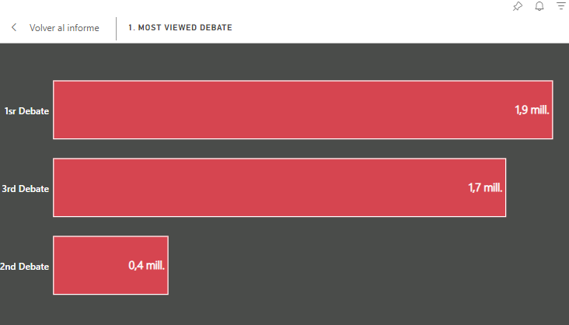
Conclusiones
1. El primer debate capturó significativamente más atención, debido posiblemente a la expectativa inicial de los votantes, el interés disminuye a medida que avanza el tiempo

Slide 14
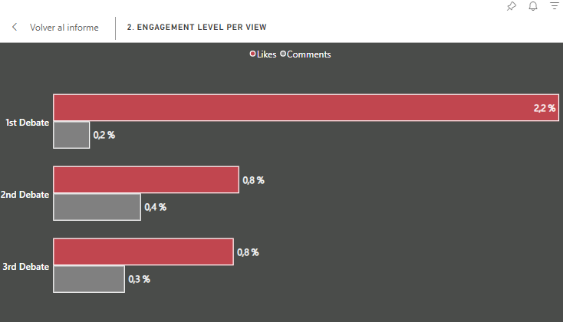
2. A pesar de la repercusión del tercer debate en términos de visualizaciones, el nivel de engagement fue bajo. Esto podría indicar que, aunque la audiencia estaba presente, el debate no motivó a la interacción tanto como el primero.

Slide 15
3. La distribución temporal de los comentarios indican un interés momentáneo, en especial el primer y tercer debate. Esto podría ser aprovechado por los políticos para maximizar su popularidad entre los votantes

Slide 16
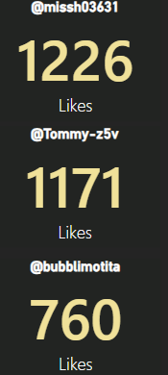
4. Se identificaron los tres usuarios más influyentes en términos de likes en sus comentarios, las campañas podrían considerar involucrar directamente a estos usuarios o seguir el tipo de discurso que manejan como estrategia política

Slide 17
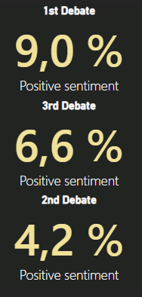
5. El porcentaje de comentarios positivos disminuye en debates posteriores. Esto podría señalar la insatisfacción de los usuarios frente a los candidatos o sus propuestas, especialmente en el segundo debate

Slide 18
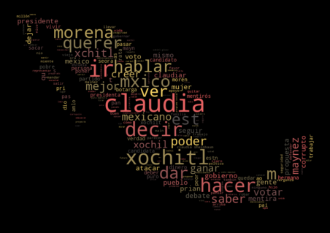
6. Las palabras más mencionadas como “Claudia” o “Xóchilt” sugiere que el dialogo en los comentarios se centró más sobre personajes individuales más que en políticas o propuestas específicas

Slide 19
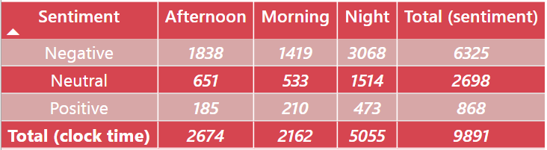
7. Comentarios positivos y negativos tienen mayor recurrencia por la noche, sin embargo, se puede identificar una tendencia a mayor un mayor número de comentarios positivos por la mañana en comparación con la tarde. Podría ser que la hora del día influya en la percepción de los usuarios.

Slide 20

8. El humor puede ser una herramienta de conexión entre los usuarios y los temas políticos

Slide 21
GRACIAS!

